Slide 1
Kuliah 11 Transfer Embrio

Slide 2
Test Genetik
Preconception
Preimplantation
Prenatal
Postnatal

Slide 3
Preimplantation Genetic Diagnosis (PGD)
Dapat melaukan test kelainan genetik sebelum terjadi implantasi
Berhasil melakukan diagnosis dan mencegah penyakit turunan Cystic Fibrosis, Tay Sach’s, Thalassemia, Sickle Cell Anemia dan melakukan skrining kanker karena mutase gen.
Dilakukan saat fase 8 sel

Slide 4
PGD
Pertama kali dilakukan oleh Handyside, Winston, dan Hughes pada tahun 1990
Pada tahun 2003, diperkirakan >1000 kelahiran setelah dilakukan PGD(ESHRE Task Force, 2003)

Slide 5
Embrio mana yang bebas dari penyakit?

Slide 6
Indikasi klinis PGD
Single gene defects
Balanced translocations
Advanced maternal age (aneuploidy)
Repetitive IVF failure
Recurrent pregnancy loss
Embryo selection

Slide 7
Day 3 Embryo
Pre-Implantation Genetic Testing Stage

Slide 8
PGD- Saat biopsi
Biopsi dapat dilakukan pada fase 8 sel setelah kultur 3 hari di laboratorium.

Slide 9
Tes PGD
Fluorescence in situ hybridization (FISH)
Aneuploidy/translocations and determining gender (5-10 chromosomes)
Polymerase chain reaction (PCR)
Specific single gene disorders

Slide 10
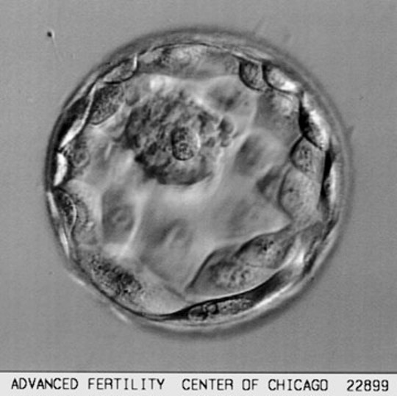
PGD
Embrio akan berlanjut bertumbuh lebih dari 2 hari di laboratorium untuk menunggu hasil analisis genetik
Embrio yang baik akan ditransfer ke dalam uterus pada fase blastocyst pada hari kelima kultur embrio sehingga anak yang akan lahir bebas dari penyakit turunan.

Slide 11
Panel kromosom PGD
5 kromosom PGD
13, 18, 21, X, Y
10 Kromosom PGD
8, 9, 13, 15, 16, 18, 21, 22, X, Y

Slide 12
PGD 5 Kromosom

Slide 13
PGD 5 Kromosom

Slide 14
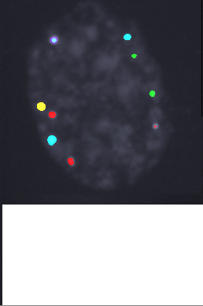
PGD 10 Kromosom
8 Red
9 Blue
15 Orange
16 Aqua
22 Green

Slide 15
Prenatal vs. Preimplantation Diagnosis
PND PGD
Sel >100,000 1
Waktu 2 weeks 6-10 hrs
Ketepatan 99% 99%

Slide 16
PGD
Seleksi Jenis Kelamin:
Suatu Kontroversi yang besar!

Slide 17
Yang perlu dipertimbangkan di masa yang akan datang
Penyimpanan Oocyte
“Menghentikan waktu biologis”
Transfer Cytoplasmic
Donasi oocytes tanpa nucleus
Reproduksi tanpa gamet
Menggunakan material inti dari sel somatis
Sitoplasma donasi atau sintetik
Rekonstitusi oocytes

Slide 18
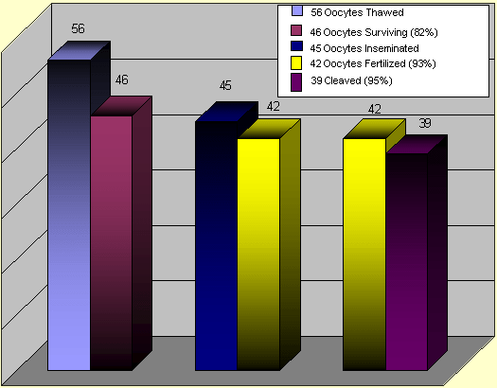
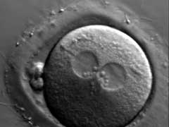
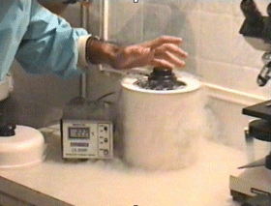
Oocytes yang disimpan

Slide 19
Aplikasi Klinis dari sel telur yang disimpan.
Oosit disimpan untuk digunakan oleh:
- Wanita yang ovariumnya bermasalah
- Wanita yang ingin menunda kehamilan
Penyimpanan embrio masih terganjal masalah etik
Apabila tidak terganjal masalah etik, embrio dapat yang tidak terpakai dan disimpan dapat dipergunakan

Slide 20
Penyimpanan Oosit
Slow-freeze Technique
Vitrification (Rapid Freeze) Technique

Slide 21
Penyimpanan Oosit
Kelahiran pertama dari oosit yang disimpan dilaporkan oleh Chen pada tahun 1986
Kurang dari 200 kelahiran telah dihasilkan diseluruh dunia dari oosit yang disimpan.

Slide 22
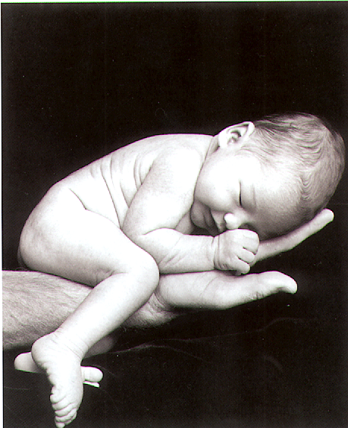
Thank you

